Slide 1
실습 파일에 대한 모든 저작권은 저자에게 있습니다.
허가없이 해당 파일을 이용한 어떠한 상업활동도 허락되지 않습니다.
개인용도의 실습파일 사용이 필요한 경우 아래의 출처를 함께 표기해 주세요.
데이터 시각화는 처음입니다만| 김세나| 행복한 북클럽 | 2024.02

Slide 2
사업 적용 후 사용량 절감 내역(단위 : 만 톤)
Rethink : 제작 공정 수정, 50만 톤 절감
Reduce : 기술 향상으로 더 적은 수의 중요 제품을 사용, 170만 톤 절감
Repair : 제품 및 부품의 수명 연장,20만 톤 절감
Recycle : 재료 재사용, 10만 톤 절감

Slide 3
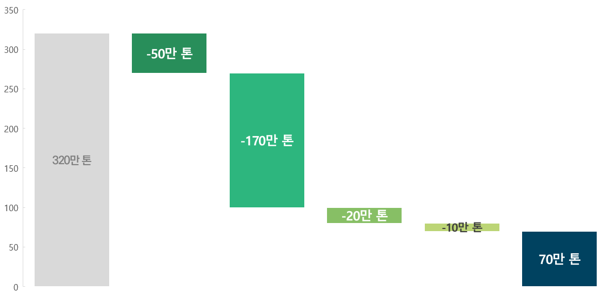
사업 적용 후 원자재 사용량 절감 내역 예상 (단위 : 만 톤)
Rethink 제작 공정 수정
Reduce 기술 향상으로 더 적은 수의 중요 제품사용
Repair 제품 및 부품의 수명 연장
Recycle 재료 재사용
2009년 여성
2019년 여성
사업 적용 전
2019년 남성
단위 : %
사업 적용 후

Slide 4
사업 적용 후 원자재 사용량 절감 내역 예상 (단위 : 만 톤)
절감
총 250만 톤
2009년 여성
2019년 여성
Rethink 제작 공정 수정
2019년 남성
단위 : %
50만 톤 절감
Reduce 기술 향상으로 더 적은 수의 중요 제품사용
170만 톤 절감
Repair 제품 및 부품의 수명 연장
20만 톤 절감
Recycle 재료 재사용
10만 톤 절감

